Slide 1


２０２５年度 日本赤十字看護大学
誰でも学べる地域セミナー
沈痾
夜のあとに朝がこない
まいんずたわーメンタルクリック
院長 仮屋暢聡
2025年11月15日 18：30-20：00

Slide 2


今日伝えたいこと
1
うつ病とは何か？
2
うつ病の原因とは
3
うつ病の早期発見
4
うつ病の治療
5
うつ病の予防

Slide 3
沈痾とは
沈痾（ちんあ）
長く治らず、深く身体や心に沈み込んだ病。
または、そのような「重く、慢性的で、癒えがたい病」を指す。

Slide 4
万葉集 巻6-978「山上憶良 沈痾（ちんあ）の時の歌一首」
士（をのこ）やも空しくあるべき 万代（よろづよ）に語り継ぐべき名は立てずして
男たる者が、むなしくあってよいのだろうか。永久に語り継ぐべき名を立てずに。
士也母 空應有 萬代尓 語續可 名者不立之而

Slide 5


夜のあとに朝がこない

Slide 6

note 杜古碧
沈痾シリーズ
ユースティティア
の裏切り
東京うつ

Slide 7

今日伝えたいこと
2
うつ病の原因とは
3
うつ病の早期発見
4
うつ病の治療
5
うつ病の予防
うつ病とは何か？

Slide 8

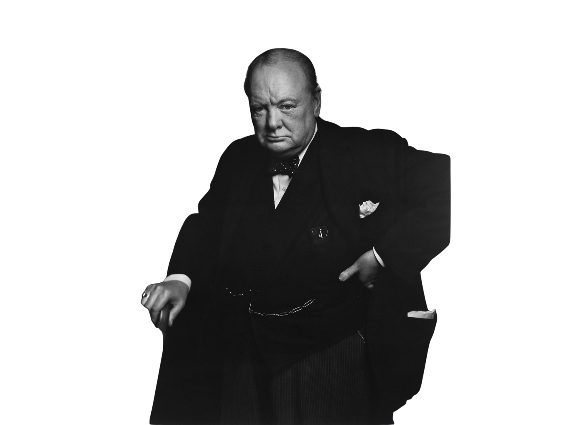
ウイストンチン・チャーチル
Black Dog

Slide 9

チャーチルが妻にあてた手紙
アリスが話してくれた、ドイツの医師のことには、とても興味をひかれたよ。
彼は、アリスの憂うつをすっかり治してしまったというではないか。
もしも、あの“黒い犬（Black Dog）”がまた戻ってくるようなことがあったら、私にもきっと役に立ってくれるかもしれない。
今はその犬が、遠くへ行ってしまって、本当にほっとしている。
まるで、世界に再び色が戻ってきたようだ。
その中で、いちばん明るく輝いているのは、
きみの愛しい顔だよ、わたしの最愛のひと。」

Slide 10
（1）休養療法（Kur）
1
温泉・森林・海辺での「保養療法（Kuren）」が主流。
特にドイツ南部のバーデン＝バーデンやヴィースバーデンなどの温泉地が「神経性疾患の聖地」とされ、
多くの上流階級患者が訪れました。
食事・睡眠・軽い運動・散歩・規則的生活の管理。
「ナーヴェンハイランスタルト（Nerven-Heilanstalt, 神経療養所）」が多く開設。
1911年ごろのドイツでの治療
（2）電気療法（Elektrotherapie）
2
1880年代から導入された「弱電流刺激」を用いた治療。
前頭部や脊髄に電流を流し、「神経系の賦活」を目的に行われた。
実際の効果は乏しかったが、「近代的」「科学的」治療として上流階級に人気。
（3）入浴・水治療法（Hydrotherapie）
3
クナイプ療法（Sebastian Kneipp）に代表される。
冷水浴や温泉浴を通じて「神経を整える」「血流を改善する」とされた。

Slide 11
温泉・森林・海辺での「保養療法（Kuren）」が主流。
特にドイツ南部のバーデン＝バーデンやヴィースバーデンなどの温泉地が「神経性疾患の聖地」とされ、
1911年ごろのドイツでの治療
（1）休養療法（Kur）
多くの上流階級患者が訪れました。
食事・睡眠・軽い運動・散歩・規則的生活の管理。
「ナーヴェンハイランスタルト（Nerven-Heilanstalt, 神経療養所）」が多く開設。

Slide 12
1911年ごろのドイツでの治療
（3）入浴・水治療法（Hydrotherapie）
クナイプ療法（Sebastian Kneipp）に代表される。
冷水浴や温泉浴を通じて「神経を整える」「血流を改善する」とされた。

Slide 13
（2）電気療法（Elektrotherapie）
1911年ごろのドイツでの治療
1880年代から導入された「弱電流刺激」を用いた治療。
前頭部や脊髄に電流を流し、「神経系の賦活」を目的に行われた。
実際の効果は乏しかったが、「近代的」「科学的」治療として上流階級に人気。

Slide 14
今日伝えたいこと
2
うつ病の原因とは
3
うつ病の早期発見
4
うつ病の治療
5
うつ病の予防
うつ病の原因とは

Slide 15


うつ病はパートの集まり

Slide 16




Slide 17

2週間の運動不足による筋肉量の減少
Suetta C, et al. (2009). "Age-related changes in human skeletal muscle after immobilization and retraining."
Journal of Applied Physiology, 107(4), 1172-1180.
筋力の低下：若者で28%、高齢者で23%
筋肉量の減少：若者で約485g、高齢者で約250g
失った筋肉を元に戻すには、運動不足の期間の約3倍の時間が必要

Slide 18
日常生活での活動量減少の影響
1日約7,000歩歩いている人が、意図的に歩数を約2,000歩に減らして2週間過ごしたところ、脚の筋肉量が約4%減少

Slide 19


うつ病と過労の関連研究
厚労省研究班（2009）によると、100時間超の時間外労働が1か月続くと精神障害発症率が急上昇
宮本ら（2012）は、長時間労働が6か月以上続いた後に追加ストレスでうつ病発症が多いと報告
内閣府（2019）は、過労関連うつ病が20〜50代男性に多く、過労死認定例の約半数でうつ病診断があったと指摘

Slide 20

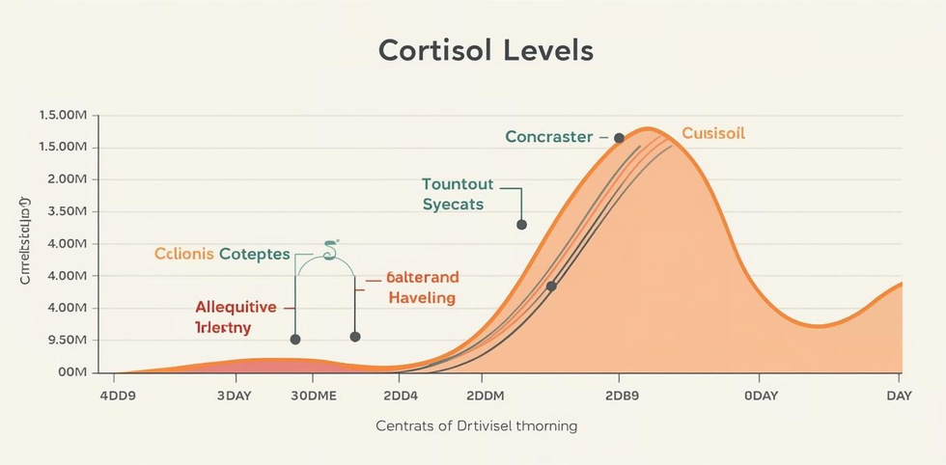
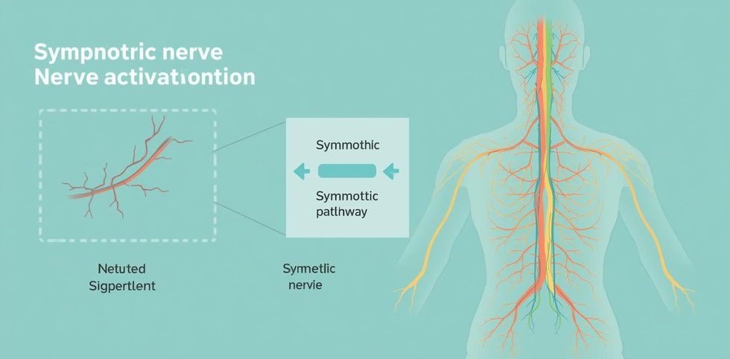
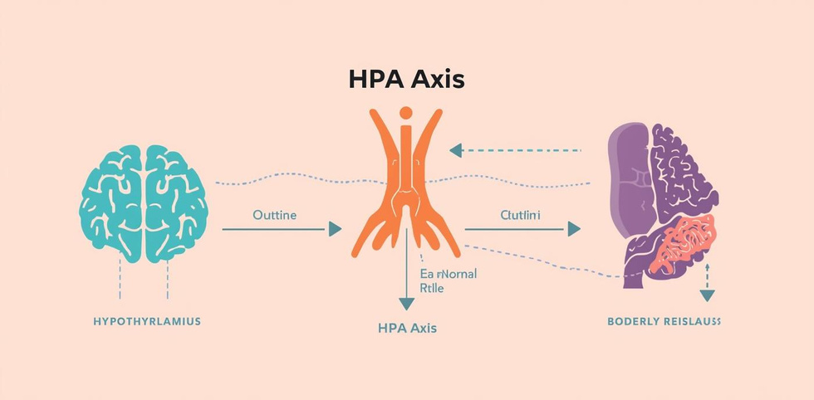
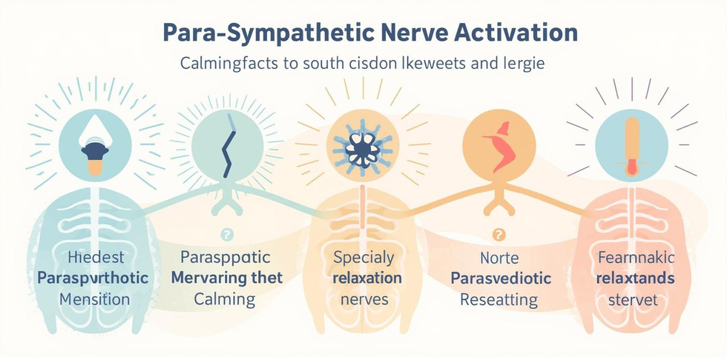

なぜ、午前中がつらいのか
コルチゾール
交感神経
朝に特に高いコルチゾールが影響する。
午前中は交感神経が優位になり症状が出る。
HPA軸
副交感神経
過活動がストレス感を増加させる要因となる。
午後には副交感神経が優位になり回復する。

Slide 21
月曜がつらく「休みやすい」主な理由
1 週末の“社会的時差”（ソーシャル・ジェットラグ）
週末の寝だめ・夜更かしで体内時計がずれ、月曜朝に眠気・気分低下・認知効率の落ち込みが出やすい。こうした週末‐平日のズレは抑うつ症状の増加と関連するエビデンスが複数あります。
2 平日のHPA軸ストレス反応の亢進（CAR↑）＋“日曜夜の不眠”
仕事日の覚醒時コルチゾール反応（CAR）は週末より高く、特に仕事過負荷や心配が強い人で顕著。日曜夜は入眠困難が増えるという調査もあり、月曜朝のしんどさを増幅します。
3 うつ病に特有の“朝に悪化”する日内変動
うつ病では朝に症状が強い（メランコリー型で顕著）という古典的所見があり、さらに夜型×朝の活動など体内時計と活動時間の不一致で不調が強まりやすい。月曜の始業時に表れやすい理由になります。
4 週明けの役割要求の再開 × 労働機能低下
うつ病は欠勤・プレゼンティーイズムと強く結びつき、職場の心理社会的要因（業務量・裁量・サポート不足など）はメンタル由来の病欠を予測します。週明けはタスク再開・締切が集中し、「休む」という選択につながりやすい土壌があります。

Slide 22
DSM‑5｜大うつ病性障害（うつ病）の診断基準
2週間以上、ほぼ毎日にわたり同時期に症状が続く。
9症状中5項目以上を満たし、そのうち抑うつ気分または興味・喜びの喪失が必須。
〔9症状〕 抑うつ気分／興味喪失／体重・食欲変化／不眠・過眠／精神運動焦燥・制止／易疲労／無価値感・罪責感／集中困難・決断困難／死についての反復思考・自殺念慮・企図。
症状が社会・職業などの機能に著しい苦痛・障害をもたらす。
物質・身体疾患の影響ではなく、統合失調症スペクトラム等でよりよく説明されず、躁病／軽躁病エピソードの既往がない。

Slide 23

月曜がつらく「休みやすい」主な理由
2 平日のHPA軸ストレス反応の亢進（CAR↑）＋“日曜夜の不眠”
仕事日の覚醒時コルチゾール反応（CAR）は週末より高く、特に仕事過負荷や心配が強い人で顕著。日曜夜は入眠困難が増えるという調査もあり、月曜朝のしんどさを増幅します。
1週末の“社会的時差”（ソーシャル・ジェットラグ）
週末の寝だめ・夜更かしで体内時計がずれ、月曜朝に眠気・気分低下・認知効率の落ち込みが出やすい。こうした週末‐平日のズレは抑うつ症状の増加と関連するエビデンスが複数あります。
3 うつ病に特有の“朝に悪化”する日内変動
うつ病では朝に症状が強い（メランコリー型で顕著）という古典的所見があり、さらに夜型×朝の活動など体内時計と活動時間の不一致で不調が強まりやすい。月曜の始業時に表れやすい理由になります。
4 週明けの役割要求の再開 × 労働機能低下
うつ病は欠勤・プレゼンティーイズムと強く結びつき、職場の心理社会的要因（業務量・裁量・サポート不足など）はメンタル由来の病欠を予測します。週明けはタスク再開・締切が集中し、「休む」という選択につながりやすい土壌があります。

Slide 24
今日伝えたいこと
2
うつ病の原因とは
3
うつ病の早期発見
4
うつ病の治療
5
うつ病の予防
うつ病の診断基準

Slide 25
DSM‑5｜大うつ病性障害（うつ病）の診断基準
2週間以上、ほぼ毎日にわたり同時期に症状が続く。
〔9症状〕 抑うつ気分／興味喪失／体重・食欲変化／不眠・過眠／精神運動焦燥・制止／易疲労／無価値感・罪責感／集中困難・決断困難／死についての反復思考・自殺念慮・企図。
9症状中5項目以上を満たし、そのうち抑うつ気分または興味・喜びの喪失が必須。
物質・身体疾患の影響ではなく、統合失調症スペクトラム等でよりよく説明されず、躁病／軽躁病エピソードの既往がない。
症状が社会・職業などの機能に著しい苦痛・障害をもたらす。

Slide 26
今日伝えたいこと
2
うつ病の原因とは
3
うつ病の早期発見
4
うつ病の治療
5
うつ病の予防
うつ病の早期発見

Slide 27

うつ病の「最新」早期発見｜5つのアプローチ
1 ウェアラブル×睡眠指標の異常検知
睡眠の規則性・深睡眠の低下などがその後のうつ発症リスクと関連。市販デバイスの長期データで早期シグナルを可視化。
2 スマホ受動センシング（デジタル表現型）
歩数・移動・画面/通話・アプリ利用などの細かな変化を機械学習で解析し、症状悪化の兆しを日単位で捉える。大規模研究で有望と報告。
3 音声バイオマーカー（声のAIスクリーニング）
短い発話の抑揚・速度・スペクトルからうつの可能性を推定。メタ解析で高い識別能が示され、一次診療での実装例も登場。
4 EHR（電子カルテ）による発症リスク予測
既存の医療データを機械学習で統合し、数か月以内のうつ発症リスクを事前にフラグ化して早めの受診・介入につなげる。
5 スマホEMA（高頻度の“超短問診”）
1日数回のマイクロサーベイで気分・睡眠・ストレスの揺れを追跡し、初期変化の自覚と早期相談を促す。

Slide 28

今の日本で取り組める「うつの早期発見」
1 月1回のセルフスクリーニング（PHQ‑2→PHQ‑9）
まず2問（興味の低下／抑うつ気分）でチェック、陽性ならPHQ‑9で詳しく確認。一次医療で推奨される標準的手順です。
2 職場の「ストレスチェック制度」を活用
常時50人以上の事業場で毎年実施が義務。職業性ストレス簡易調査票（57項目）＋高ストレス者の面接指導が早期発見に有効です。
3 自治体のオンライン自己チェック『こころの体温計』
多くの自治体が提供する匿名セルフチェック。気軽に“いまのこころの状態”を見える化できます。
4 妊娠・産後のEPDSスクリーニング
産後1か月などでEPDS実施が推奨。周産期の抑うつを早期に拾い上げ、支援へつなげます。
5 家族・同僚の“ゲートキーパー”＋公的相談窓口
変化に気づき、声をかけ、支援につなぐスキルを学ぶ。迷ったら**こころの健康相談統一ダイヤル（0570‑064‑556）**へ。

Slide 29



今の日本で取り組める「うつの早期発見」
1 月1回のセルフスクリーニング（PHQ‑2→PHQ‑9）
まず2問（興味の低下／抑うつ気分）でチェック、陽性ならPHQ‑9で詳しく確認。一次医療で推奨される標準的手順です。
2 職場の「ストレスチェック制度」を活用
常時50人以上の事業場で毎年実施が義務。職業性ストレス簡易調査票（57項目）＋高ストレス者の面接指導が早期発見に有効です。
3 自治体のオンライン自己チェック『こころの体温計』
多くの自治体が提供する匿名セルフチェック。気軽に“いまのこころの状態”を見える化できます。
4 妊娠・産後のEPDSスクリーニング
産後1か月などでEPDS実施が推奨。周産期の抑うつを早期に拾い上げ、支援へつなげます。
5 家族・同僚の“ゲートキーパー”＋公的相談窓口
変化に気づき、声をかけ、支援につなぐスキルを学ぶ。迷ったら**こころの健康相談統一ダイヤル（0570‑064‑556）**へ。

Slide 30

ストレスの種類と潜伏期間
急性・慢性・幼少期トラウマ
急性ストレス
慢性ストレス
幼少期トラウマ
急性ストレスは、失恋や事故などの出来事から生じ、2週間から3か月続くことが多いとされています（Kendler et al., Monroe & Harkness）。
慢性ストレスは、職場や人間関係によるもので、6か月から3年にわたる影響があります（中島ら, Monroe & Harkness）。
幼少期トラウマは虐待やネグレクトによるもので、数年から10年以上の潜伏期間があります（WHO調査, Kessler et al.）。

Slide 31

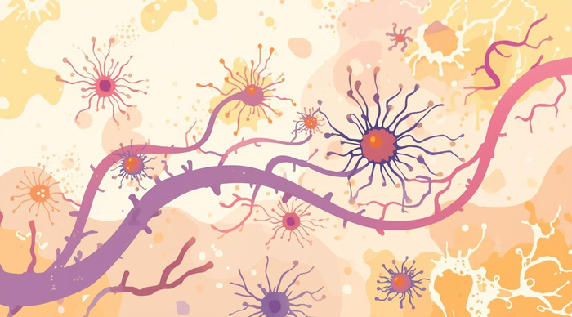
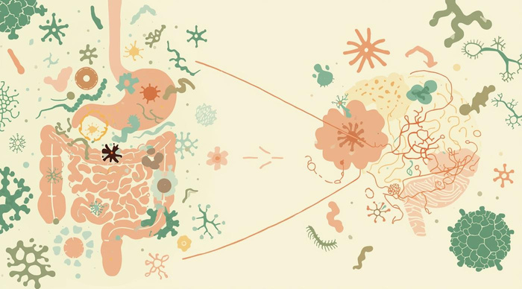
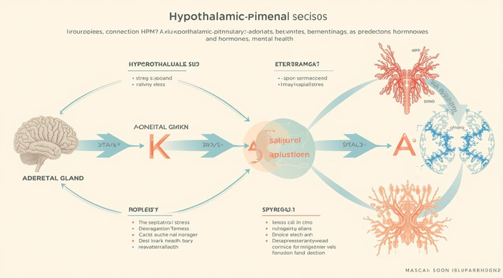
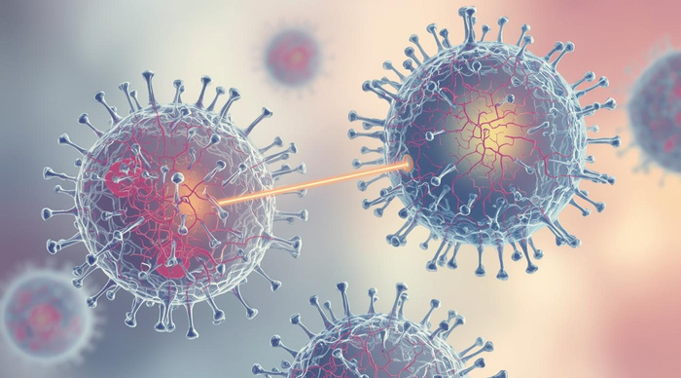
コロナウイルスによってうつ病の発生機序
炎症性サイトカイン
神経炎症
炎症反応がうつ症状に関与する。
中枢神経系の直接的影響を持つ。
腸内細菌叢
HPA軸異常
ミトコンドリア
腸の健康がメンタルに影響する。
ストレスホルモンの不均衡が影響する。
エネルギー不足がうつを助長する。

Slide 32
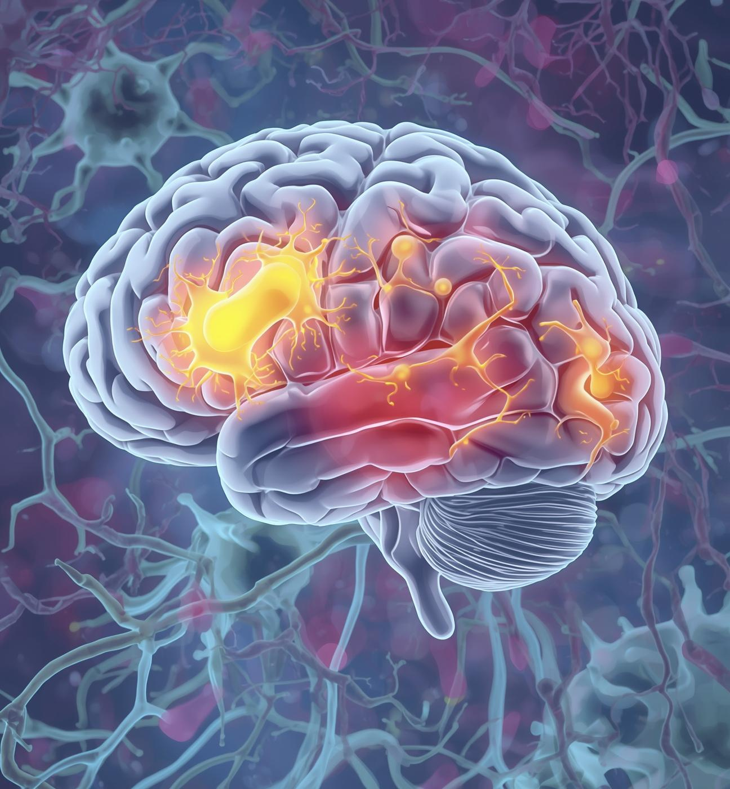
神経炎症
慢性ストレスがグリア細胞を活性化
炎症性サイトカインが放出
神経細胞機能障害やうつ病に関与
キヌレニン経路が活性化し神経毒性物質が増加
グリア細胞の障害がうつ病に影響
ケタミンはNMDA受容体を阻害
BDNF増加やmTOR経路活性化

Slide 33
今日伝えたいこと
2
うつ病の原因とは
3
うつ病の早期発見
4
うつ病の治療
5
うつ病の予防
うつ病の治療

Slide 34

うつ病の“最新”治療（主に米国FDAの動向）
1. エスケタミン鼻噴霧（SPRAVATO） 2025年にTRDで単剤使用が承認拡大。自殺念慮/行動を伴うMDDでは経口抗うつ薬併用で使用、医療機関内で監督下投与（REMS）。 ￼
2. ルマテペロン（CAPLYTA）併用療法 2025年11月、抗うつ薬の増強として成人MDDにFDA承認。臨床試験で症状改善を示し、代謝系の副作用が比較的少ないプロファイルと報告。 ￼
3. デキストロメトルファン/ブプロピオン（Auvelity） 2022年承認の速効性経口抗うつ薬（NMDA拮抗など）。1週目から有効性を示すラベル記載。 ￼
4. ズラノロン（ZURZUVAE） 2023年、**産後うつ（PPD）**で初の経口薬として承認。14日間コースで迅速な症状改善を示す。 ￼
5. 加速型TMS（SAINT/SNT） 個別化fMRI標的＋iTBSを1日10回×5日で集中的に実施。関連装置は2022年にFDAクリア、短期での改善を示す研究が蓄積。

Slide 35
うつ病の“最新”治療（主に米国FDAの動向）
1. エスケタミン鼻噴霧（SPRAVATO） 2025年にTRDで単剤使用が承認拡大。自殺念慮/行動を伴うMDDでは経口抗うつ薬併用で使用、医療機関内で監督下投与（REMS）。 ￼
2. ルマテペロン（CAPLYTA）併用療法 2025年11月、抗うつ薬の増強として成人MDDにFDA承認。臨床試験で症状改善を示し、代謝系の副作用が比較的少ないプロファイルと報告。 ￼
3. デキストロメトルファン/ブプロピオン（Auvelity） 2022年承認の速効性経口抗うつ薬（NMDA拮抗など）。1週目から有効性を示すラベル記載。 ￼
4. ズラノロン（ZURZUVAE） 2023年、**産後うつ（PPD）**で初の経口薬として承認。14日間コースで迅速な症状改善を示す。 ￼
5. 加速型TMS（SAINT/SNT） 個別化fMRI標的＋iTBSを1日10回×5日で集中的に実施。関連装置は2022年にFDAクリア、短期での改善を示す研究が蓄積。

Slide 36
日本における「最新」うつ病治療（2025年11月時点）｜
1 rTMS（反復経頭蓋磁気刺激）保険診療の定着＋機器の拡充
2019年に保険適用。国内の実施体制は拡大が続き、Deep TMS（BrainsWay）など機器承認も進展。薬剤が効きにくい中等症以上で選択肢に。
2 維持rTMS（先進医療B）＝再発予防に向けた新しい取り組み
急性期rTMSで反応・寛解後、週1→隔週で継続する維持療法を国立精神・神経医療研究センターが先進医療Bで実施中（公的枠組み）。標準治療化へ検証が進行。
3 ブレクスピプラゾール（レキサルティ）による増強療法
**「うつ病・うつ状態」**が国内で適応に追加（既存治療で十分な効果がない場合）。抗うつ薬に上乗せする日本発の新しめの選択肢として実臨床に普及。
4 処方型デジタル治療（DTx）「リフトンD®」
2025年8月、国内初のうつ病治療補助プログラムとして**プログラム医療機器（クラスII）**の第一段階承認を取得。薬物療法下で残る抑うつ症状の緩和を目的。今後、実装と追加検証が進む見込み。
5 ズラノロン（ザズベイ）— 承認直前の有望な新規経口薬
GABA_A作動の神経活性ステロイド。2025年10月の審議で承認可の結論が出ており、年内の正式承認・上市が見込まれる（産後うつの米国承認に続く国内導入）。※本日時点では最終承認待ち。

Slide 37
日本における「最新」うつ病治療（2025年11月時点）
1 ズラノロン（ザズベイ）— 承認直前の有望な新規経口薬
GABA_A作動の神経活性ステロイド。2025年10月の審議で承認可の結論が出ており、年内の正式承認・上市が見込まれる（産後うつの米国承認に続く国内導入）。※本日時点では最終承認待ち。
2 ブレクスピプラゾール
（レキサルティ）による増強療法
**「うつ病・うつ状態」**が国内で適応に追加（既存治療で十分な効果がない場合）。抗うつ薬に上乗せする日本発の新しめの選択肢として実臨床に普及。
4 rTMS（反復経頭蓋磁気刺激）保険診療の定着＋機器の拡充
2019年に保険適用。国内の実施体制は拡大が続き、Deep TMS（BrainsWay）など機器承認も進展。薬剤が効きにくい中等症以上で選択肢に。
5 維持rTMS（先進医療B）＝再発予防に向けた新しい取り組み
急性期rTMSで反応・寛解後、週1→隔週で継続する維持療法を国立精神・神経医療研究センターが先進医療Bで実施中（公的枠組み）。標準治療化へ検証が進行。
3 処方型デジタル治療（DTx）「リフトンD®」
2025年8月、国内初のうつ病治療補助プログラムとして**プログラム医療機器（クラスII）**の第一段階承認を取得。薬物療法下で残る抑うつ症状の緩和を目的。今後、実装と追加検証が進む見込み。

Slide 38

ブレクスピプラゾール（レキサルティ）による増強療法
**「うつ病・うつ状態」**が国内で適応に追加（既存治療で十分な効果がない場合）。抗うつ薬に上乗せする日本発の新しめの選択肢として実臨床に普及。

Slide 39
4. ズラノロン（ZURZUVAE） 2023年、**産後うつ（PPD）**で初の経口薬として承認。14日間コースで迅速な症状改善を示す。

Slide 40

ザズベイカプセル30mg（ズラノロン、塩野義製薬）
「うつ病・うつ状態」を対象疾患とする
新有効成分含有医薬品。
GABA-A受容体ポジティブアロステリックモジュレーターであり、既存の抗うつ薬とは異なる新規作用機序医薬品。米Sage社（25年７月にSupernus社により買収）からの導入品。塩野義製薬は、国内で実施した中等症から重症のうつ病患者を対象とした第３相試験の結果に基づき、24年９月に承認申請した。

Slide 41
今日伝えたいこと
2
うつ病の原因とは
3
うつ病の早期発見
4
うつ病の治療
5
うつ病の予防
うつ病の予防

Slide 42

うつ病の「最新」家族・職場支援 5つのアプローチ
１家族心理教育や家族会・ピア支援で、症状理解と関わり方を学ぶ／介護者負担の軽減にも有効。
２ 家族と作る“セーフティプラン”
危機サイン・対処・連絡先・受診先・致死手段の管理を一枚に可視化し、家族も共有。
3 職場の“心理社会的リスク管理”を制度化
業務量・裁量・人間関係・ハラスメント等を組織的に評価→是正。WHOの職場メンタルヘルス指針とISO 45003に沿い、管理職研修と従業員のリテラシー向上を柱に。
4 段階的復職＋産業保健連携（“5ステップ”）
休業中の支援→主治医・産業医面談→復職判断→就業調整→フォローまでを計画。短時間勤務・業務軽減・テレワーク等の段階的復職を明文化し、公的手引や最新実務ガイドを参照。医療リワーク等の専門プログラムとも接続。
5 “見える化”とデジタル連携（MBC×EAP）
PHQ‑9等で定期測定→早期調整する“メジャメント・ベースド・ケア”を導入し、人事/EAP/主治医（同意の範囲）と最小限の情報を共有。

Slide 43

うつ病の「最新」家族・職場支援 5つのアプローチ
１家族心理教育や家族会・ピア支援で、症状理解と関わり方を学ぶ／介護者負担の軽減にも有効。
２家族と作る“セーフティプラン”
危機サイン・対処・連絡先・受診先・致死手段の管理を一枚に可視化し、家族も共有。
3 職場の“心理社会的リスク管理”を制度化
業務量・裁量・人間関係・ハラスメント等を組織的に評価→是正。WHOの職場メンタルヘルス指針とISO 45003に沿い、管理職研修と従業員のリテラシー向上を柱に。
4 段階的復職＋産業保健連携（“5ステップ”）
休業中の支援→主治医・産業医面談→復職判断→就業調整→フォローまでを計画。短時間勤務・業務軽減・テレワーク等の段階的復職を明文化し、公的手引や最新実務ガイドを参照。医療リワーク等の専門プログラムとも接続。
5 “見える化”とデジタル連携（MBC×EAP）
PHQ‑9等で定期測定→早期調整する“メジャメント・ベースド・ケア”を導入し、人事/EAP/主治医（同意の範囲）と最小限の情報を共有。

Slide 44

うつ病の「最新」再発予防｜5つの柱
1 維持療法の基本（薬の継続と計画的減薬）
寛解後の継続服用は再発を有意に減少。高リスクでは～2年超も選択肢。中止は数週～数か月で段階的に、可能ならCBT併用で再発を抑える。
2 予防目的の心理療法（MBCT/CBT など）
寛解後にMBCT・CBT・予防的認知療法を追加すると再発リスクが下がる。特にエピソード既往が3回以上で効果が大きいとの最新IPDメタ解析。
3 睡眠の立て直し（CBT‑I）
不眠を伴う高齢者で、CBT‑Iがうつ病の新発・再発を有意に予防したRCTエビデンス。
4 維持的rTMS（必要例）
急性相で反応後の維持rTMSが、再発予防でリチウム増強と同等の有効性を示すRCT報告。プロトコルは検討中だがメタ解析でも有望。
5 エスケタミンの維持投与（TRD対象）
TRDで反応・寛解後に継続投与すると再発を遅延させたランダム化離脱試験（SUSTAIN‑1）。施設内監督下で実施。

Slide 45
1 維持療法の基本（薬の継続と計画的減薬）
寛解後の継続服用は再発を有意に減少。高リスクでは～2年超も選択肢。中止は数週～数か月で段階的に、可能ならCBT併用で再発を抑える。
2 予防目的の心理療法（MBCT/CBT など）
寛解後にMBCT・CBT・予防的認知療法を追加すると再発リスクが下がる。特にエピソード既往が3回以上で効果が大きいとの最新IPDメタ解析。
3 睡眠の立て直し（CBT‑I）
不眠を伴う高齢者で、CBT‑Iがうつ病の新発・再発を有意に予防したRCTエビデンス。
4 維持的rTMS（必要例）
急性相で反応後の維持rTMSが、再発予防でリチウム増強と同等の有効性を示すRCT報告。プロトコルは検討中だがメタ解析でも有望。
5 エスケタミンの維持投与（TRD対象）
TRDで反応・寛解後に継続投与すると再発を遅延させたランダム化離脱試験（SUSTAIN‑1）。施設内監督下で実施。
うつ病の「最新」
再発予防｜5つの柱

Slide 46
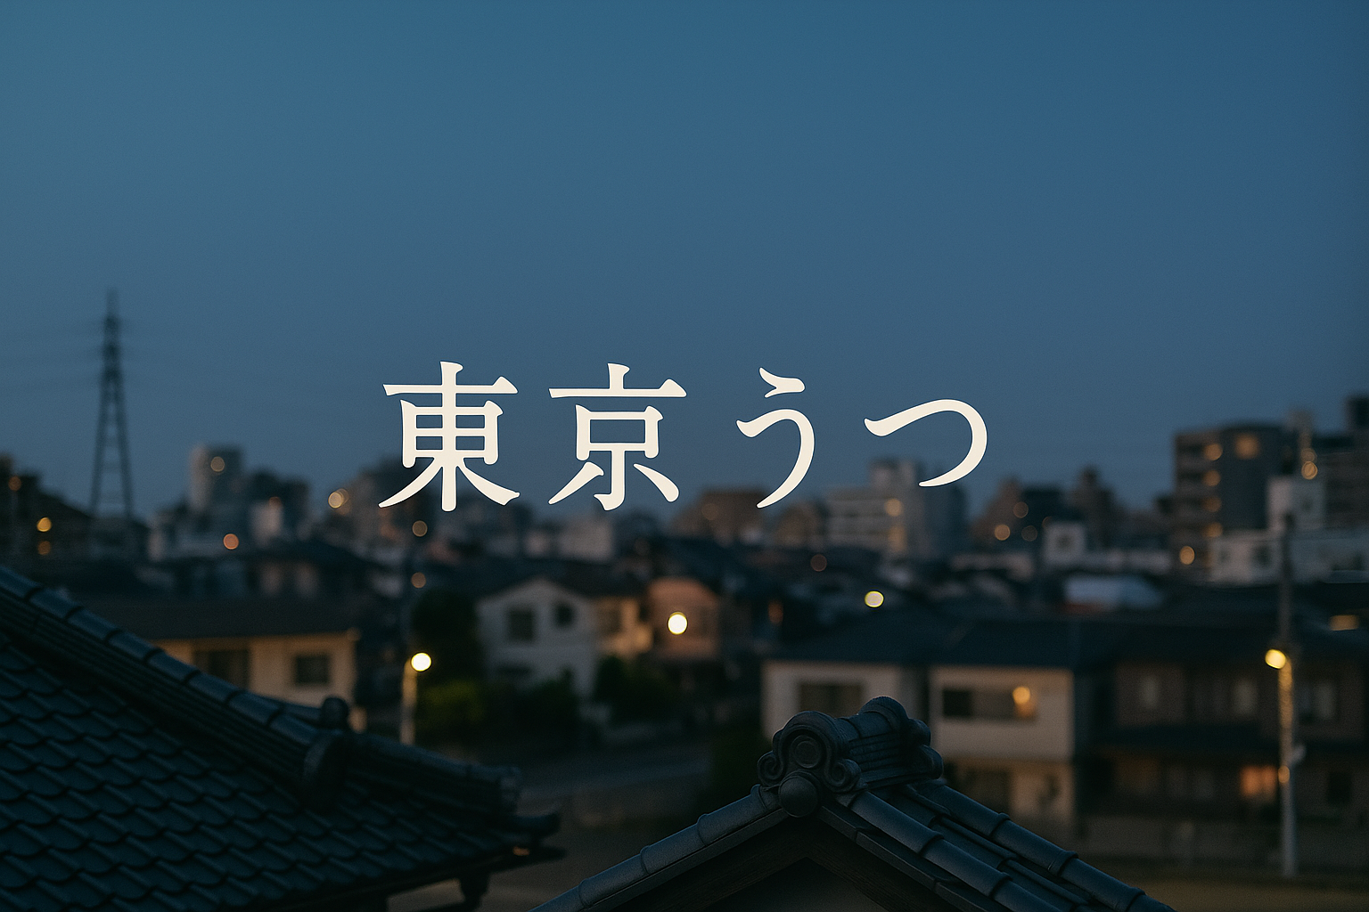

Slide 47
ありがとうございます
kariya.nobutoshi@gmail.com

